Slide 1
中小企業向け環境経営体制構築支援事業（エコクリップ）
（エコアクション２１ CO2削減プログラム）
補助
平成30年度予算5.4億円の内数
担当課：大臣官房環境経済課（03-5521-8229）
施策番号：18
中小事業者に専門家を派遣し、環境省ガイドラインに沿ったCO2削減量の算定、環境マネジメントシステム（EMS）の構築、運用を支援。
①環境マネジメントシステムは、CO2削減取組のPDCAサイクルの実効性担保のための 最も基礎的かつ重要な要素。しかし・・・
②現状
④本事業を通じて
？
CO２削減の取組が、経営層も
関与した全社的取組に
③専門家派遣
EMS構築を支援
環境マネジメントシステム
の体制作り、仕組み作りの
方法が分からない
→CO2削減効果が見えない
・続かない･･･
→全員参加の方法が
分からない･･･
部門のCO2削減取組
中小企業のCO2削減対策進展
環境マネジメントシステム、ポテンシャル診断や低炭素機器への切り替えといった低炭素ビジネスに結実
社員への浸透
全社的取組へ

Slide 2
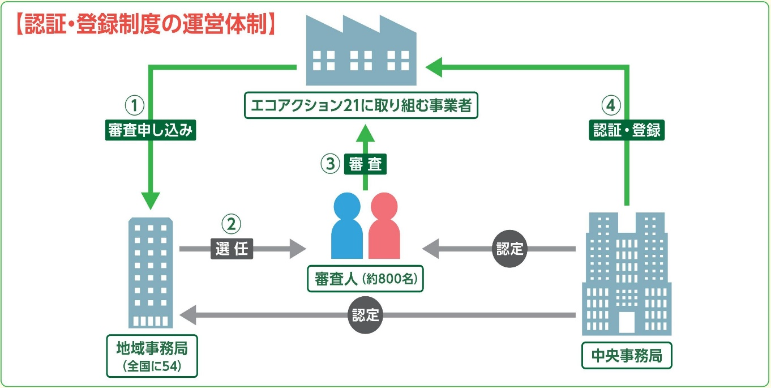
エコアクション21
エコアクション２１（EA２１）は、中小事業者でも容易に取り組める環境マネジメントシステム。
環境省が作成したガイドラインに基づき、2018年1月末時点で、認証･登録事業者数は約7,900。
審査人による環境経営相談等を通じ、事業者は環境負荷低減だけでなく、経費削減や生産性・歩留まり向上等の経営面の効果を実現。
認証・登録事業者の規模別割合
認証取得事業者の91%が100人以下
担当課：総政G 環境経済課（003-5521-8240）

Slide 3
エコアクション２１ガイドライン
エコアクション２１ガイドラインは中小事業者でも容易に取り組める具体的な要求事項や自己チェック表等を整備。
業種別ガイドラインも策定されている。
建築業者／産業廃棄物処理業者／食品関連事業者／大学等高等教育機関／
地方公共団体
要求事項
環境経営目標及び環境経営計画の策定
実施体制の構築
取組状況の確認・評価、並びに問題の是正及び予防
代表者による全体の評価と見直し・指示
（PDCAサイクルの全14要求事項から抜粋）
自己チェック
各事業活動の環境負荷が、どの活動から・どの程度発生しているかを把握
各事業者の与える個別な環境負荷を踏まえた環境経営目標等を策定

Slide 4
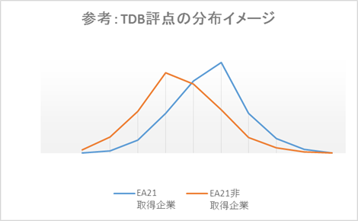
環境経営に取り組む事業者の声と社会の評価
大手信用調査機関の調査では、エコアクション２１取得企業は、 非取得企業より、評価が約5ポイント高い（労務管理や地域貢献なども含めた評価）
エコアクション２１認証取得事業者の方が「業歴」が長く、「自己資本比率」が良好
＜事業者の声＞
「経費削減や生産性・歩留まりの向上、目標管理の徹底等、経営的にも効果を上げることができた」
「従業員研修、従業員間の役割分担の明確化、経営者による取組みの総括などにより、経営者と従業員、従業員間の相互理解と交流が進み、従業員の能力、経験、意欲が向上し、組織が活性化した」
低い
高い

